Slide 1
Portierung eines Routenoptimierers von R nach Java
Bachelorarbeit Informatik – Maximilian Rieder – 3096141 – Dienstag der 20.10.2020
Notes:
Arbeit beschäftigt sich mit Recommender Systemen für Musik
Letzen Jahren wichtiger geworden weil mehr Musik (Apple M. : 70 mio)
Leicht erschlagen von Menge, immer schwerer perfekte Musik zu finden
Recommender Systeme machen das, indem die richtigen Lieder empfohlen werden

Slide 2
Gliederung
Einleitung
Grundlagen
Umsetzung
  Daten
  Graph
  Algorithmus
  REST-Schnittstelle
Beispiel (Test)

Slide 3
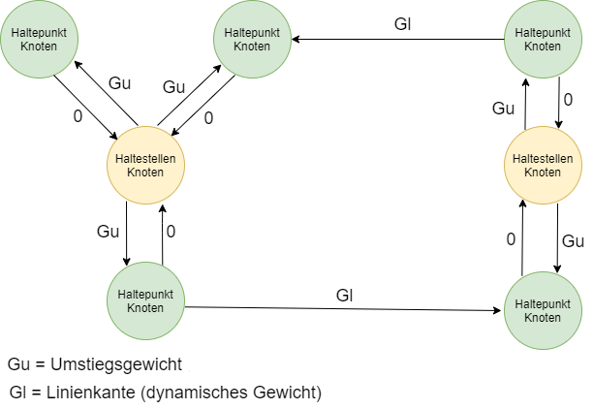
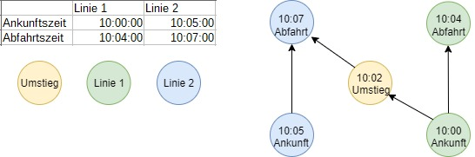
Graphen
Zeitexpandierter Graph
Zeitabhängiger Graph

Slide 4
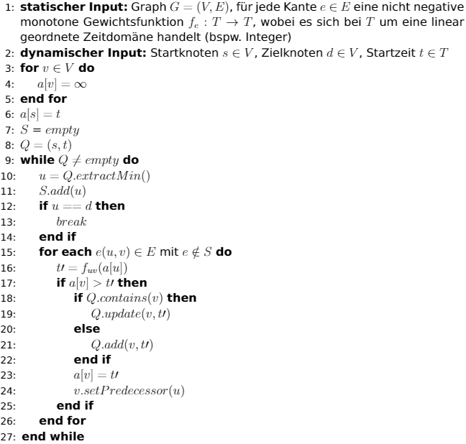
Angepasster Dijkstra-Algorithmus

Slide 5
Daten
VDV-Schnittstelle / aktuelle RVV-Daten
RoutingDataProcessed
→ Vorverarbeitete Rohdaten

Slide 6
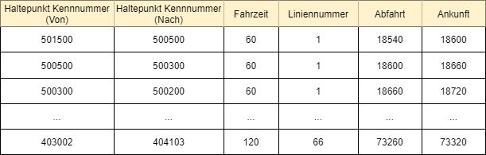
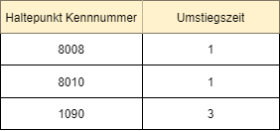
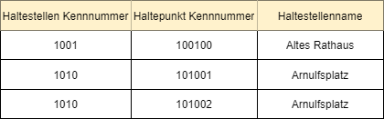
RoutingDataProcessed
Fahrzeitplan (aktueller und nächster Tag)
Transferplan
Ortsinformationen

Slide 7
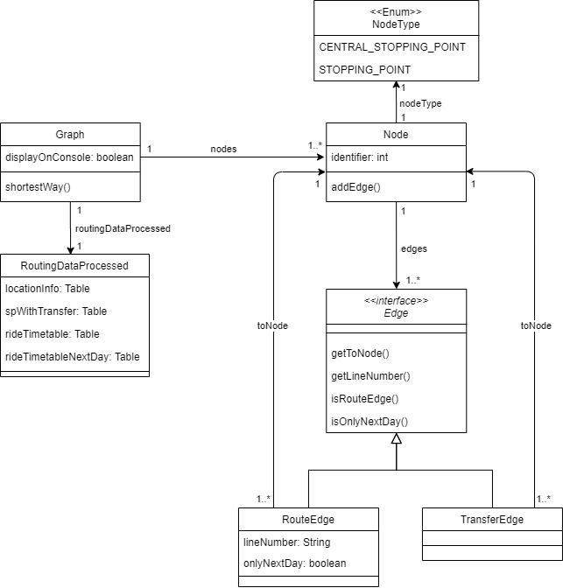
Umsetzung des Graphen

Slide 8
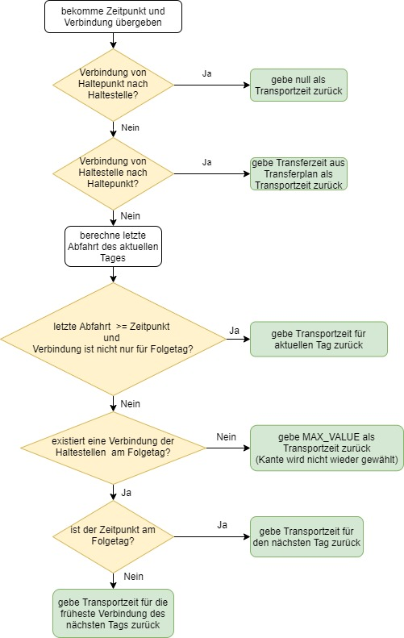
Berechnung des zeitlich kürzesten Wegs
Funktion zur Berechnung der Kantengewichte:

Slide 9
REST-Schnittstelle
Webservice durch Jersey Framework umgesetzt (JAX-RS)
Tomcat Server in Programm eingebettet
http://<Server>:<Port>/api/shortestway/<FromId>/<ToId>/<time>

Slide 10
Test

Slide 11
Danke für die Aufmerksamkeit!

